Slide 1

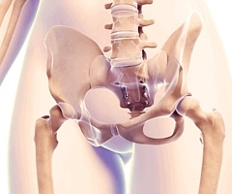
Узкий таз в акушерстве
Выполнила: Рубичева Юлия

Slide 2
Понятие
Узкий таз — это таз, в котором хотя бы один из размеров укорочен на 1,5–2 см и более по сравнению с нормальным, что может затруднять прохождение плода через родовые пути.
Различают два понятия:
Понятие | Суть
Анатомически узкий таз | Один или несколько размеров таза укорочены по сравнению с нормой
Клинически узкий таз | Таз имеет нормальные размеры, но несоразмерен размерам плода (или функционально неполноценен) — возникает диспропорция между головкой плода и тазом матери

Slide 3
Классификация анатомического узкого таза
По форме сужения
1.общее равномерно суженный таз характеризуется так.что все его размеры укорочены на одну величину | 2.простой плоский таз-укороченный прямые размеры всех плоскостей таза.Крестец приближен симфизу, таз как бы сплющен впереди назад
По степени сужения
Определяется по величине истиной коньюгаты
1ст. Ис.к. от 11 до 9см
2ст. Ис.к от 9 до 7см
3ст. Ис.к от 7 до 6 см
4ст. Ис.к от 6 и меньше

Slide 4
Размеры таза и конъюгаты
Нормальные размеры женского таза
Размер | Норма | Описание
Distantia spinarum | 25–26 см | Между передневерхними остями подвздошных костей
Distantia cristarum | 28–29 см | Между наиболее отдалёнными точками гребней подвздошных костей
Distantia trochanterica | 31–32 см | Между большими вертелами бедренных костей
Conjugata externa (наружная конъюгата) | 20–21 см | От верхнего края лобкового симфиза до надкрестцовой ямки
Прямой размер выхода таза | 9,5 см | От нижнего края симфиза до верхушки копчика
Поперечный размер выхода | 11 см | Между седалищными буграми
Конъюгата | Определение | Норма
Conjugata externa (наружная) | Измеряется снаружи: от верхнего края лобкового симфиза до надкрестцовой ямки | 20–21 см
Conjugata diagonalis (диагональная) | От нижнего края лобкового симфиза до мыса крестца; определяется при влагалищном исследовании | 12,5–13 см
Conjugata vera (истинная, obstetrica) | От верхнего края лобкового симфиза до мыса крестца — самый узкий размер входа в малый таз | 10,5–11 см
Расчёт истинной конъюгаты: Из наружной конъюгаты вычитают 9 см (или 9,5 при индексе Соловьёва > 14,5 см): Conjugata vera=Conjugata externa−9 смConjugata vera=Conjugata externa−9 см При известной диагональной конъюгате: вычитают 1,5–2 см (зависит от высоты симфиза): Conjugata vera=Conjugata diagonalis−1,5–2 смConjugata vera=Conjugata diagonalis−1,5–2 см

Slide 5
Этиология и Патогенез
узкого таза
Патогенез (что происходит при узком тазе в родах)
Механическое препятствие — головка плода не может пройти через суженные размеры таза
Нарушение биомеханизма родов — атипичные вставления головки (разгибательные, асинклитические)
Чрезмерная конфигурация головки — неестественное изменение формы черепа плода
Затяжные роды — первичная и вторичная слабость родовой деятельности
Угроза разрыва матки — приговорение нижнего сегмента
Гипоксия плода — из-за длительного стояния головки, сдавления
Травматизм матери и плода — мочеполовые свищи, травмы головки
Этиология узкого таза
Рахит — ведущая причина (деформация костей в детском возрасте)
Инфекционные заболевания в детстве — туберкулёз, полиомиелит
Травмы таза — переломы, вывихи
Эндокринные нарушения в период роста — гипогонадизм, гипопитуитаризм
Дефицит питания в детском возрасте
Врождённые аномалии таза и позвоночника
Остеомаляция — размягчение костей (дефицит витамина D у взрослых)
Опухоли и экзостозы таза

Slide 6

Анатомически узкий таз vs клинически узкий таз
Признак | Анатомически узкий таз | Клинически узкий таз
Суть | Размеры таза уменьшены | Размеры таза в норме, но несоразмерны плоду
Выявление | При пельвиометрии (измерении) | В родах — по признакам несоответствия
Причины | Рахит, травмы, аномалии развития | Крупный плод, гидроцефалия, перенашивание, нарушение биомеханизма
Диагностика | До родов | В процессе родов

Slide 7
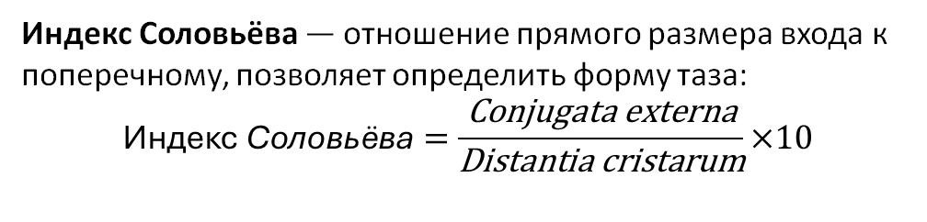
Индекс Соловьёва
Значение | Форма таза
< 8,5 | Поперечносуженный (плоский)
8,5–11,5 | Нормальный
> 11,5 | Продольно-узкий
Индекс Соловьёва — отношение прямого размера входа к поперечному, позволяет определить форму таза:
$$\text{Индекс}\text{ Соловьёва}=\frac{\text{Conjugata} \text{externa}}{\text{Distantia} \text{cristarum}}×10$$
Также используется окружность лучезапястного сустава (измеряется сантиметровой лентой) — служит показателем массивности костей таза:
Окружность запястья | Тип таза
< 14 см | Грацильный (тонкокостный) — поперечные размеры больше, конъюгата больше расчётной
14–15,5 см | Нормостенический
> 15,5 см | Гиперстенический (массивный) — кости толще, истинная конъюгата меньше расчётной

Slide 8
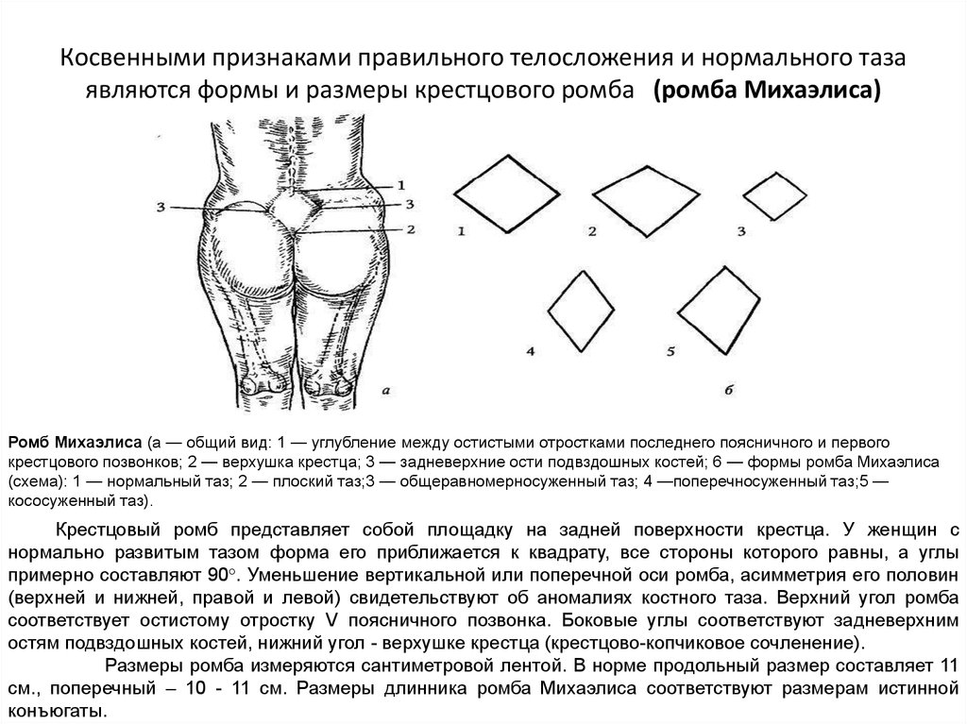
Ромб Михаэлиса
Ромб Михаэлиса (пояснично-крестцовый ромб) — область на спине, ограниченная:
Сверху — углом между остистыми отростками LIV и LV
Снизу — верхушкой копчика
По бокам — задневерхними остями подвздошных костей
В норме:
Форма — правильный ромб
Вертикальный размер — 11 см
Горизонтальный размер — 10–11 см
Изменения ромба при патологии:
При плоском тазе — уплощение, вертикальный размер уменьшен
При рахитическом — деформация, асимметрия
При кососуженном — асимметрия сторон

